Slide 1
Создание музыки с помощью программы FL studio 20
Подготовил: Прокопьев Никита, ученик 11 А класса
Руководитель: Паташева А.С., учитель информатики

Slide 2
Актуальность:
Музыка – это неотъемлемая часть нашей повседневной жизни.
Музыку можно создать самыми разными способами.
В музыкальной индустрии не обходятся без информационно-коммуникационных технологий.

Slide 3
Объект исследования:
звуковой редактор FL studio 20
предмет исследования:
процесс создания музыкальной аранжировки в программе FL studio 20
Методы исследования:
поиск и изучение информации по заданной теме, изучение программы FL studio 20, обобщение и анализ

Slide 4
Гипотеза:
не имея музыкального образования возможно с помощью звукового редактора FL studio 20 создать музыкальную аранжировку
цель:
рассмотреть возможности создания музыки в программе FL studio 20 и создать собственный бит

Slide 5
задачи:
дать понятие компьютерной музыки;
охарактеризовать программу FL studio 20;
создать и обработать в программе FL studio 20 мелодию;
сделать обоснованные выводы по результатам проведенного исследования.

Slide 6
Компьютерная музыка – это
музыка, которая создается с помощью тех или иных музыкально-компьютерных технологий
связанна со звуком, цифровой обработкой звука, цифровым синтезатором звуков
музыка XXI века
разнообразие звуков и способов исполнения

Slide 7
Музыкальные компьютерные технологии
написание нотного текста и работа с ним – это создание алгоритмов;
основные понятия музыкальной теории выражаются посредством чисел или числовых рядов;
ряд музыкальных «операций» легко выражается через математические формулы как функции

Slide 8
FL studio – это
программа, являющаяся цифровым аналогом настоящих музыкальных студий и студий звукозаписи
18 декабря 1997
выпущена в виде драм-машины

Slide 9
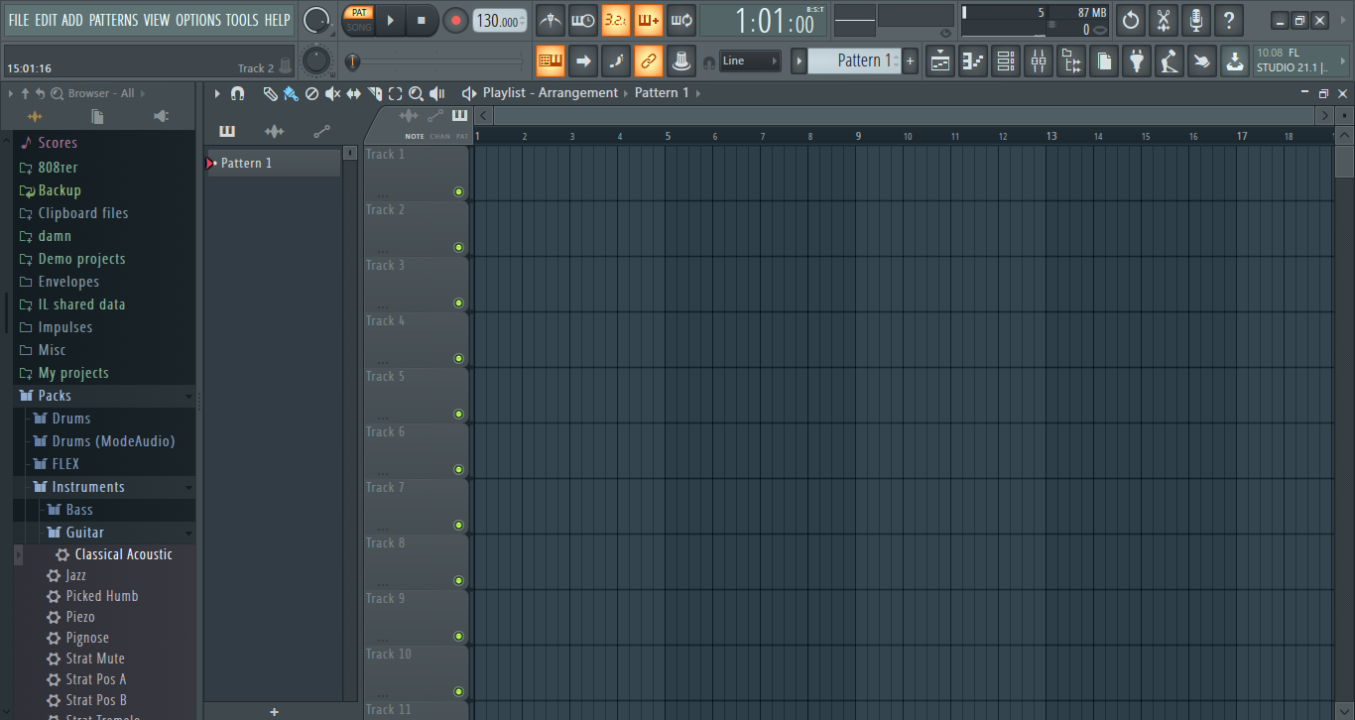
интерфейс
Playlist

Slide 10
интерфейс
Pattern

Slide 11
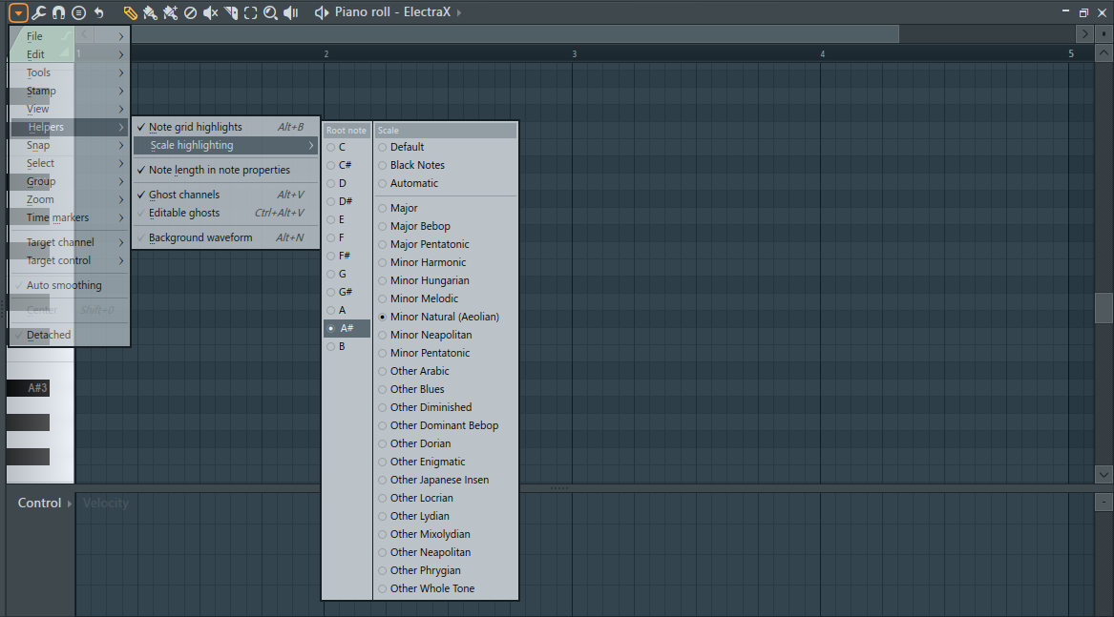
интерфейс
Piano roll

Slide 12
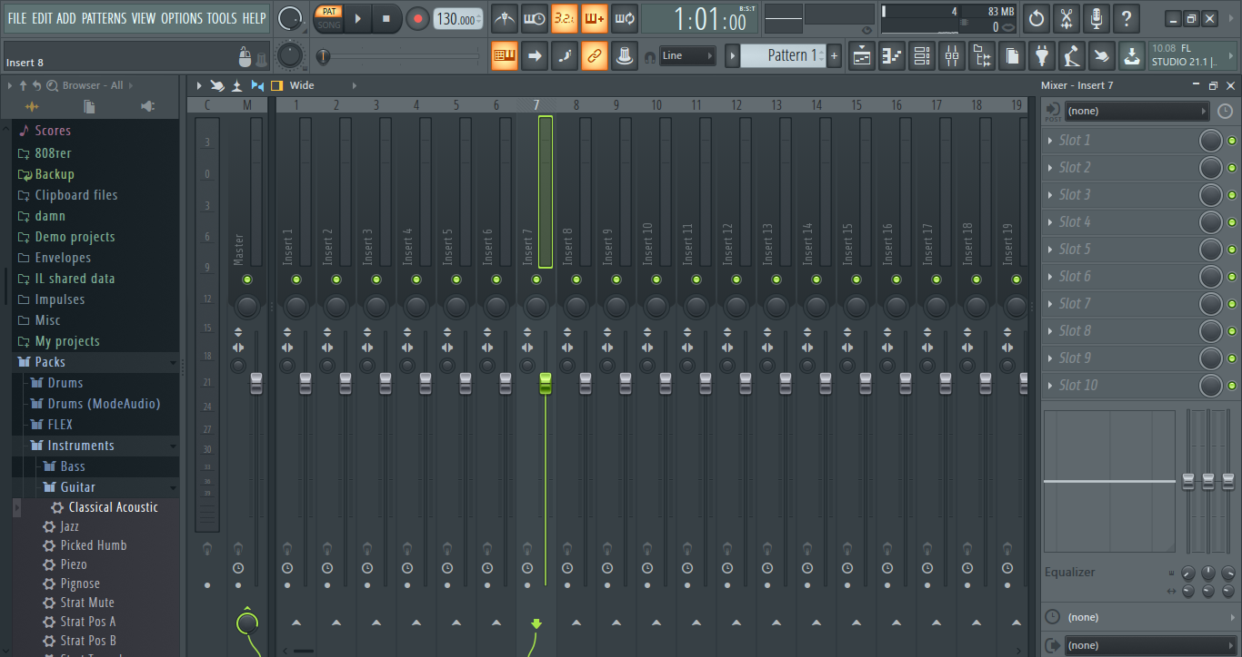
интерфейс
Mixer

Slide 13
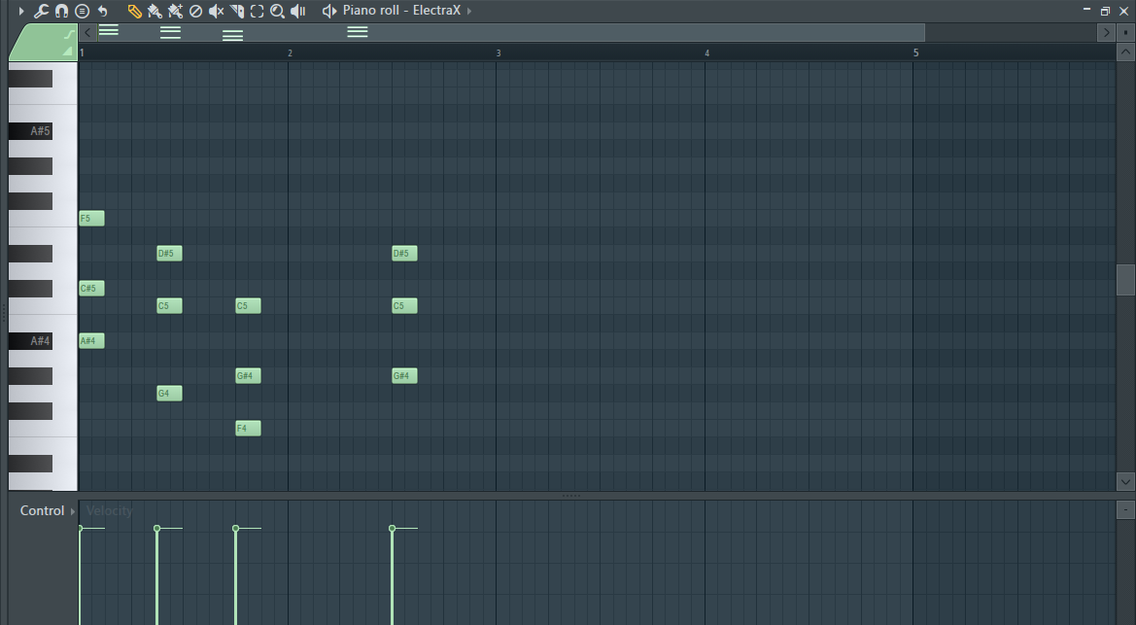
Создание и обработка мелодии
1. Выставляем темп и тональность
2. Выставляем корневые ноты

Slide 14
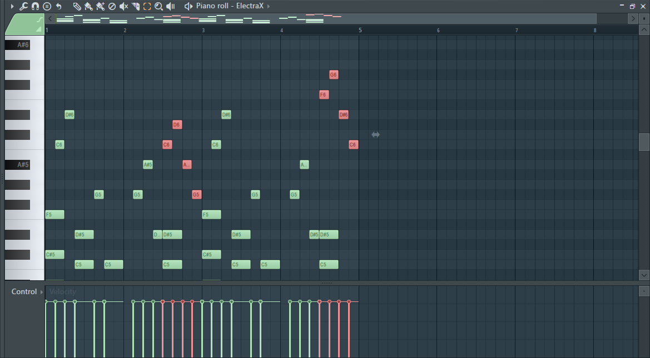
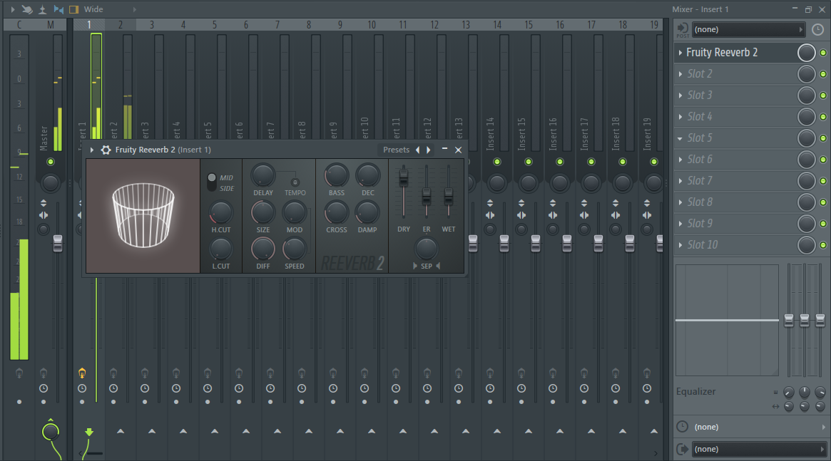
Создание и обработка мелодии
3. Строим дополнительную мелодию
4. Обрабатываем мелодию

Slide 15
Драм партия и структура мелодии
Используем следующие звуки: clap,
hi-hat, snare, open-hat и bass

Slide 16
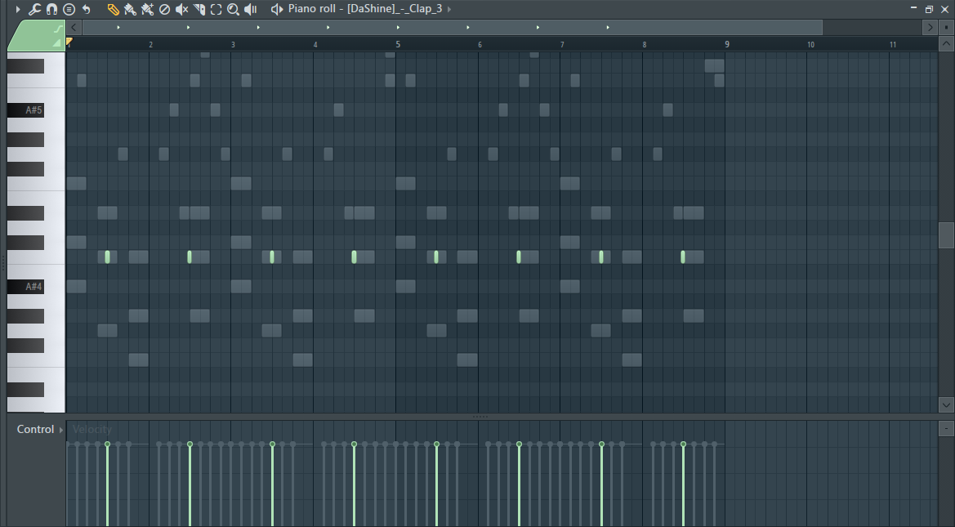
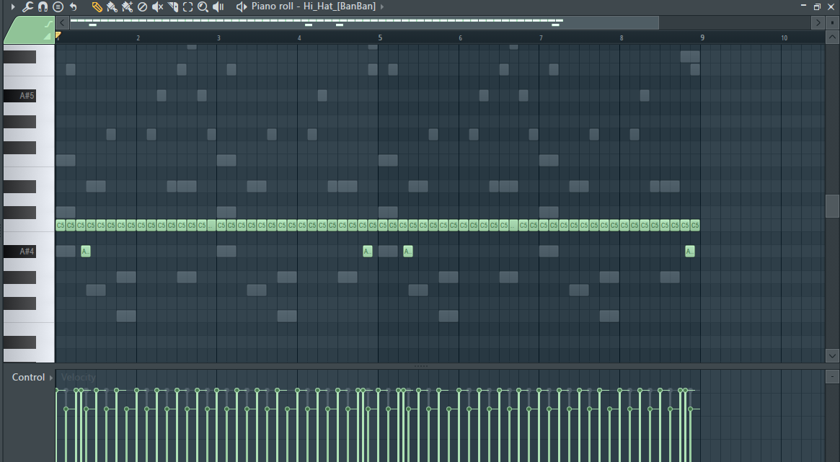
Драм партия и структура мелодии
Партия clap
Партия hi-hat

Slide 17
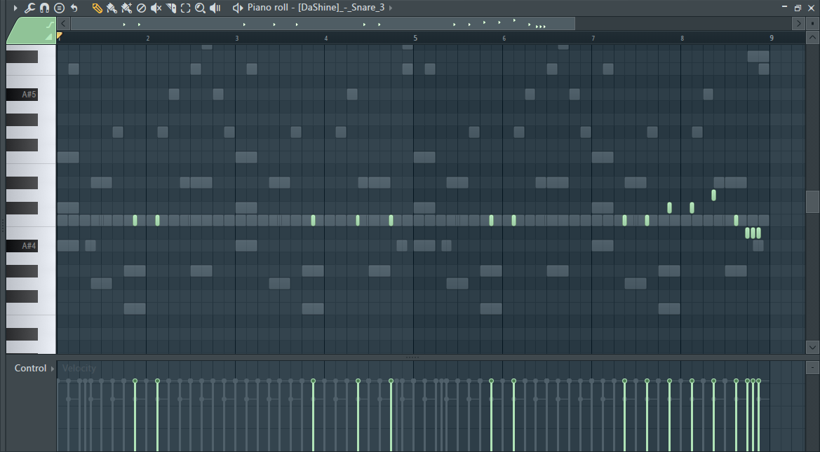
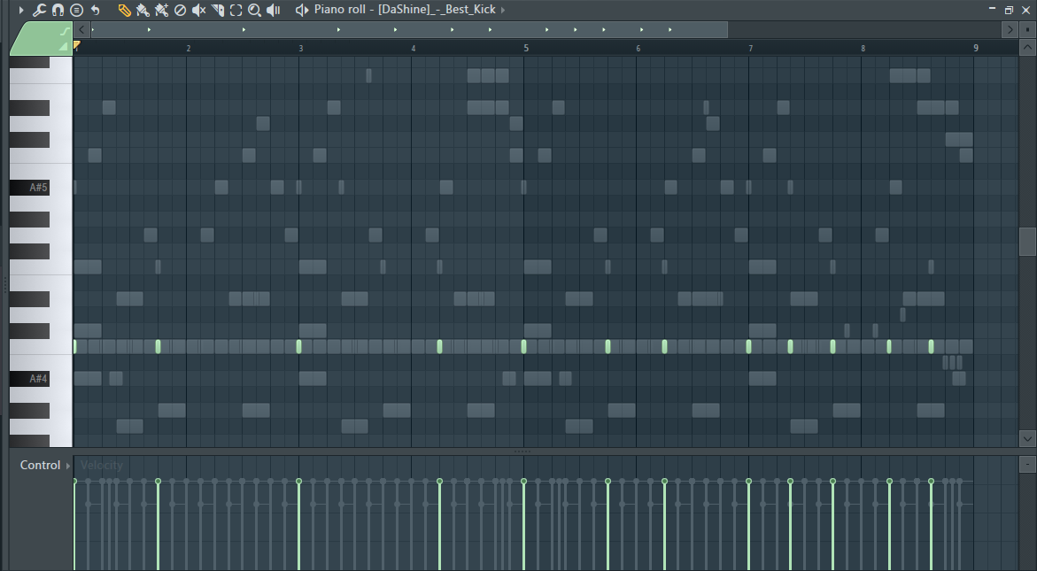
Драм партия и структура мелодии
Партия snare
Партия баса

Slide 18
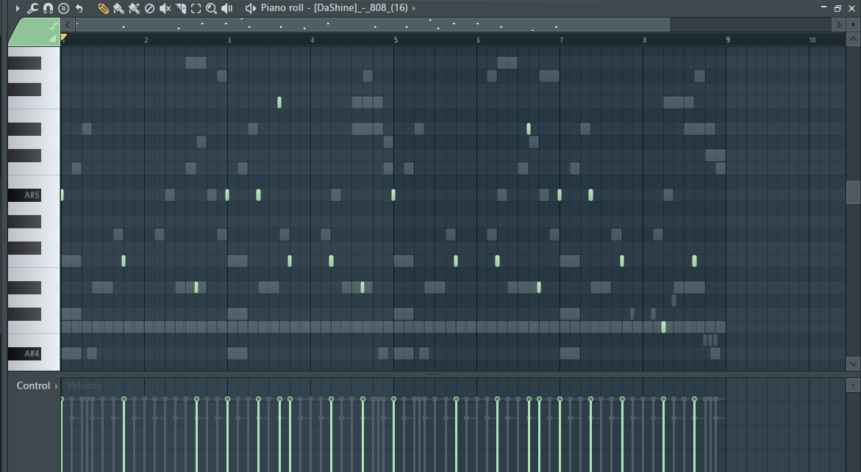
Драм партия и структура мелодии
Партия Kick

Slide 19
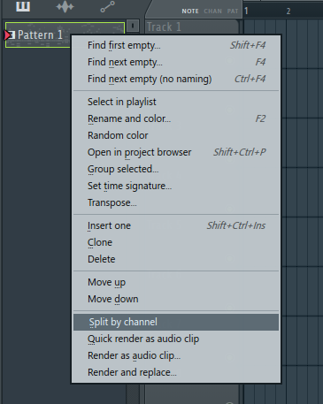
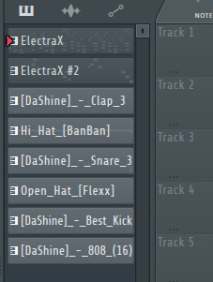
Драм партия и структура мелодии

Slide 20
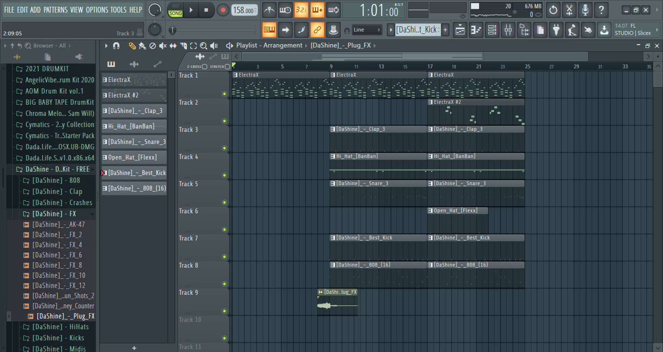
результат

Slide 21
Выводы
выяснили как устроена программа FL studio 20
узнали как и с помощью каких элементов создается музыка в программе FL studio 20;
определили порядок постановки и расстановки звука, благодаря которому и получаются качественные биты;
создали в программе FL studio 20 мелодию

Slide 22
Создание музыки с помощью программы FL studio 20
Подготовил: Прокопьев Никита, ученик 11 А класса
Руководитель: Паташева А.С., учитель информатики

